Slide 1
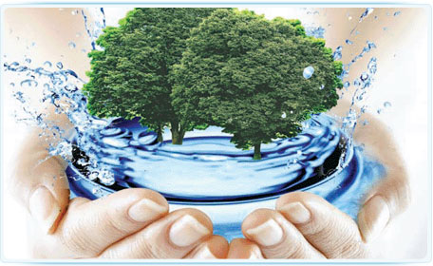
Вода

Slide 2
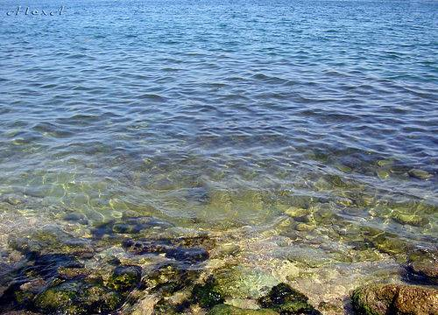
Вы слыхали о воде? Говорят, она везде! В луже, в море, в океане И в водопроводном кране

Slide 3
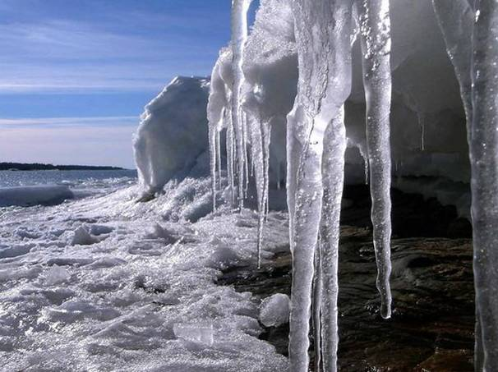
Как сосулька, замерзает,

Slide 4
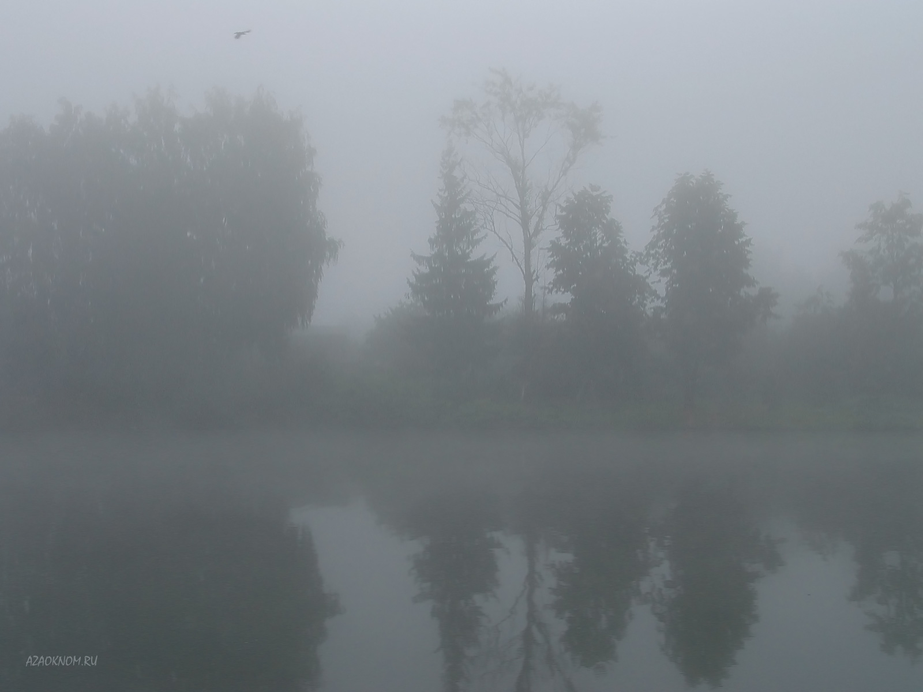
В лес туманом заползает,

Slide 5
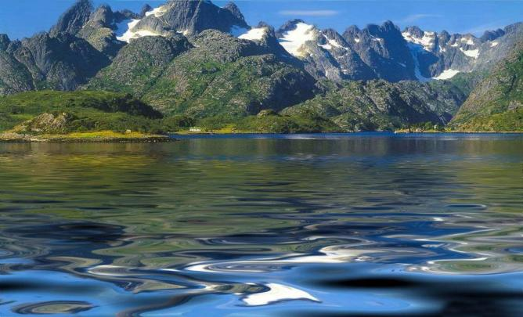
Ледником в горах зовётся,

Slide 6
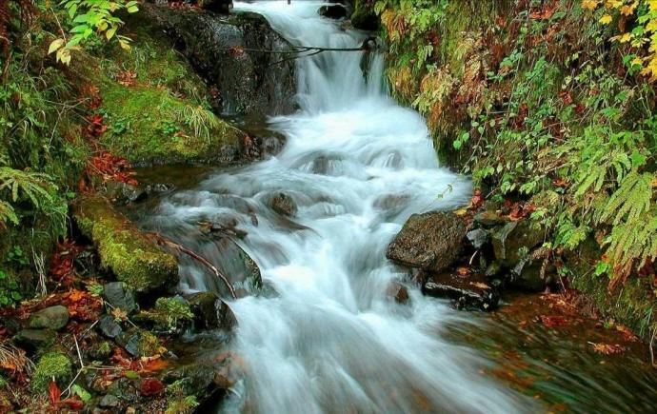
Лентой серебристой вьётся, Мы привыкли, что вода – Наша спутница всегда.

Slide 7
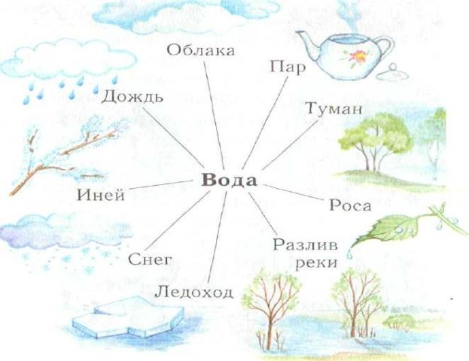

Slide 8
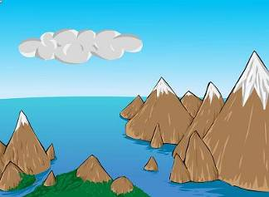
Вода в природе может находиться в трёх состояниях
Жидкое
Твердое
Газообразное
вода рек,
океанов,
морей
дождь
роса
град
лёд
снег
иней
пар

Slide 9
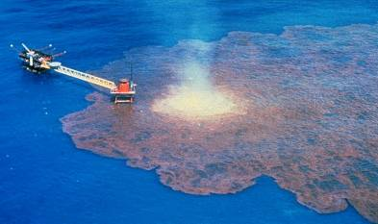
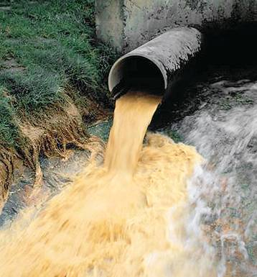
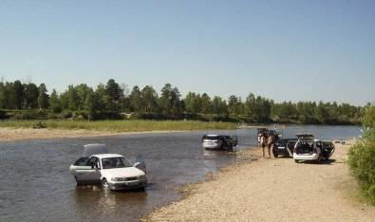
Отчего загрязняется вода?

Slide 10
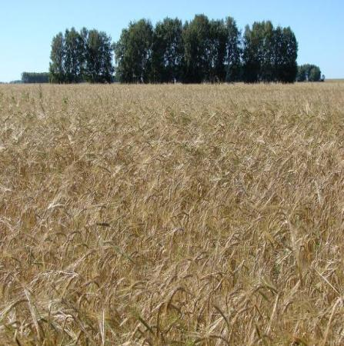
Почти всё живое на земле не может обойтись без воды.

Slide 11
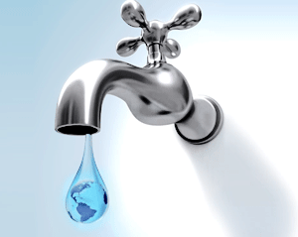
Берегите воду!

